Slide 1





PLANIFICACIÓN DEL PROYECTO
APT
Integrantes: Felipe Carrasco, Carlos Bustamante.
Profesor: Fabian Alejandro Álvarez Montenegro.
Sección: 003D
Notes:
Hoy vamos a presentarles nuestro equipo y el enfoque de planificación de nuestro proyecto, titulado APT.
[pausa breve]
Para empezar, permítanme presentar a los integrantes del equipo: Felipe Carrasco y Carlos Bustamante. Nuestro guía en este viaje es el profesor Fabian Alejandro Álvarez Montenegro. Estamos trabajando en la sección 003D.
[pausa para conectar con el público]
La planificación es crucial para el éxito de cualquier proyecto. Nos aseguraremos de que cada paso esté cuidadosamente estructurado para alcanzar nuestros objetivos.
[pausa y mirada hacia la audiencia]
Mientras avanzamos, siéntanse libres de hacer preguntas o compartir sus pensamientos. ¡Gracias por su atención!

Slide 2
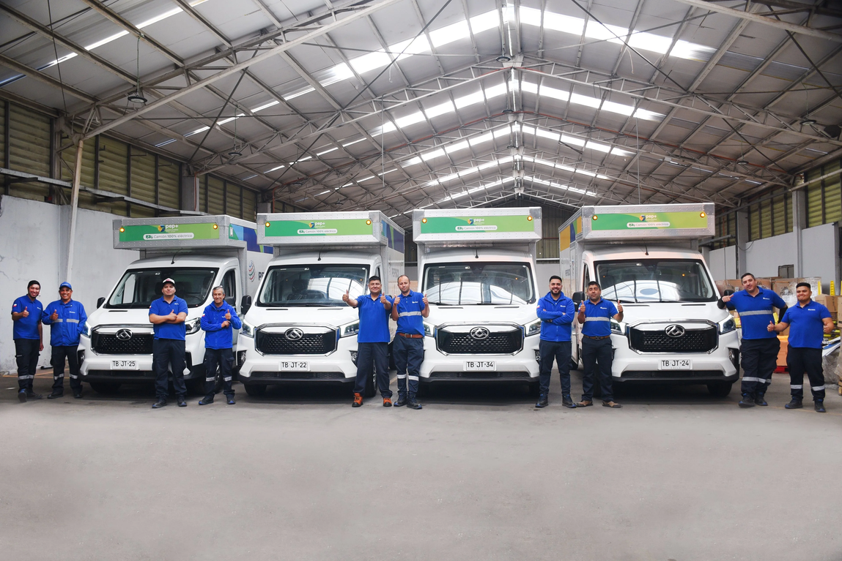

CONTEXTO
Y PROBLEMA
Empresa PepsiCo
Problemas: duplicidad, pérdida de datos, falta de reportes, baja trazabilidad.
Impacto: afecta choferes, supervisores y mecánicos.
Notes:
Aquí aseguras el criterio 1, describiendo el proyecto y mostrando relevancia e impacto real
Tenemos el caso pepsiCo, una empresa distribuidora de mercadería, alimentos y bebestibles, trabajan con sus camiones realizando entregas, que ocurre, cuál es la problemática,
el problema del caso es que al llegar un camión al taller y luego de realizar lo que amerite el caso suelen pasar muchas cosas porque, porque es todo manual, se hace a mano por excel y WhatsApp,

Slide 3


OBJETIVO Y
BENEFICIO
Objetivo general: Crear una plataforma web para gestionar el ingreso de vehículos a PepsiCo.
Beneficios: automatización, reportes, seguridad de datos, eficiencia.
Notes:
decir Objetivos específicos:
Formularios digitales de ingreso.
Roles diferenciados (chofer, supervisor, mecánico, administrador).
Agenda y control de estados de los vehículos.
Reportes y trazabilidad.
beneficios de estos, automatización de procesos y integridad de datos
decir por que es relevante
Relevancia laboral: digitalización de procesos en empresas reales.

Slide 4


RELACION CON COMPETENCIAS
Análisis y soluciones informáticas
Gestión de proyectos
Modelo de datos
Desarrollo y pruebas QA
Notes:
Análisis y soluciones informáticas → diseño adecuado a cada requerimientos.
Gestión de proyectos → organización y decisiones.
Modelos de datos → MySQL.
Desarrollo y pruebas → Django + QA.
“Estas competencias se aplican directamente en el desarrollo de la plataforma”

Slide 5


INTERESES
PROFESIONALES
1
Felipe: backend, BD, despliegue → se alinea con soporte/desarrollo.
2
Carlos: frontend, UI/UX, QA → se alinea con desarrollo web.

Slide 6



METODOLOGIA
Utilizaremos una combinación de metodologías:
Etapa inicial con Cascada
Desarrollo con Scrum
Cascada
Scrum
Notes:
Etapa inicial con cascada (requerimientos y diseño).
Desarrollo con Scrum (sprints de semanales).
Beneficios: orden, flexibilidad y mejora continua.
entonces
Se usará cascada en la etapa inicial (análisis) y Scrum en la etapa de desarrollo (sprints)

Slide 7



PLAN DE
TRABAJO
Sprints
Sprint 1: usuarios/autenticación.
Sprint 2: formulario de ingreso.
Sprint 3: agenda.
Sprint 4: dashboard.
Sprint 5: reportes.
Sprint 6: QA + despliegue.

Slide 8
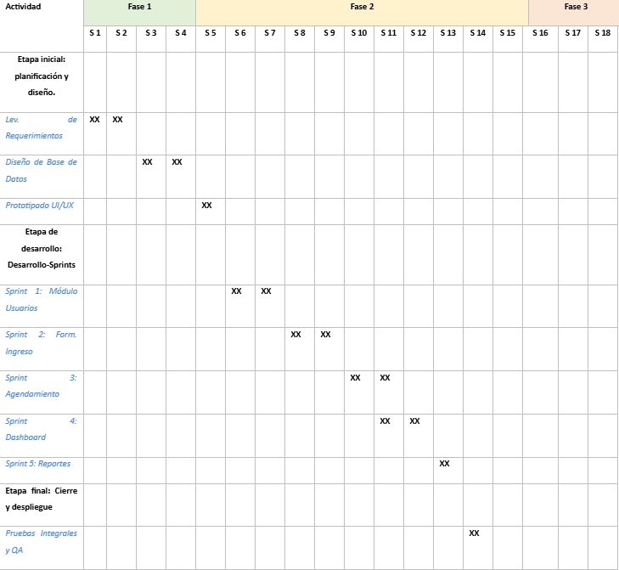

Slide 9


FACTIBILIDAD
Tiempo
Factores Externos
Materiales
Riesgos y Mitigacion
Notes:
Tiempo: actividades distribuidas en sprints alcanzables.
Materiales: solo PC + software open source (Django, MySQL, Firebase).
Factores externos: conexión a internet, coordinación de equipo.
Riesgos y mitigación:
Hosting → usar Heroku si Firebase no funciona.
Roles → empezar con 3 básicos (chofer, supervisor, mecánico) y escalar después.
“Se podría decir que es factible de desarrollar este proyecto, usando herramientas y gratuitas

Slide 10


CONCLUSION
El Proyecto factible, relevante y alineado al perfil de egreso.
¿Qué impacto genera?; mejora real en gestión de vehículos y competencias aplicadas.
Entregables básicos del caso: requerimientos, prototipos, plataforma funcional, manual de usuario.

Slide 11



































Gracias por ver

